Slide 1




مراجعة قبلية
الصوت الطويل المشترك بين الصورتين :
طا
ضا
ظا

Slide 2
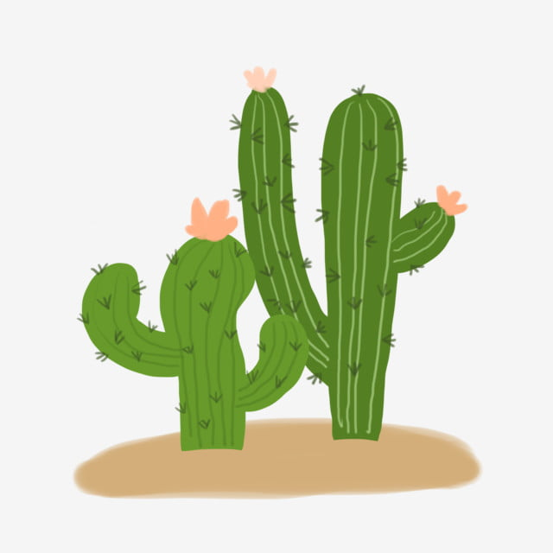
مراجعة قبلية
ما الكلمة المتشابهة في الإيقاع مع اسم الصورة :
حَـبّارٌ
صُـنوبَرٌ
بابٌ

Slide 3

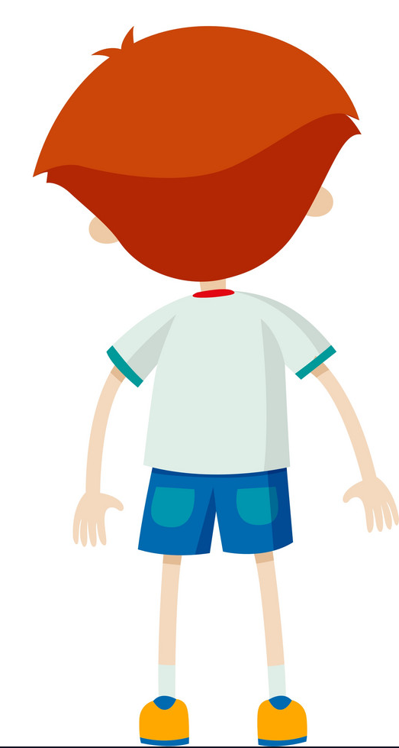
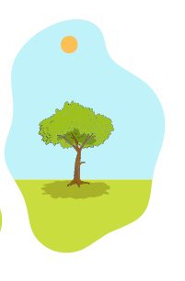
مراجعة قبلية
ما الصوت القصير المختلف بين الصور التالية :
ظِ
ظَ
ظُ

Slide 4

مراجعة قبلية
الحرف الذي ينتهي به اسم الصورة :
ع
ر
ذ

Slide 5

مراجعة قبلية
الرسم الصحيح لاسم الصورة :
ضابِطٌ
ضُـبّـاطٌ
ضَــبَــطَ

Slide 6
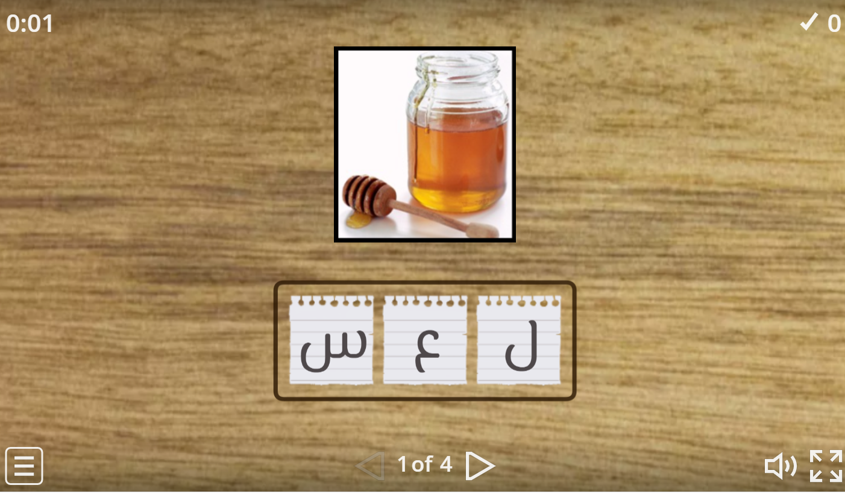

التهيئة
https://wordwall.net/resource/9839151

Slide 7
الأهداف
يركب ويحلل المتعلم الكلمات .
يقرأ المتعلم الكلمات قراءة صحيحة .
يرتب المتعلم الكلمات ليكون جمل صحيحة.
يعبر المتعلم عن الصور بجمل صحيحة.
يكتب المتعلم الجملة كتابة صحيحة.

Slide 8
عرض الدرس
اقرأ المقاطع وركب الكلمة :
عَـصْـرٌ
رٌ
عَـصْـ
مَـزْرَعَـةٌ
ةٌ
عَـ
رَ
مَـزْ
عابِـدٌ
دٌ
بِ
عا

Slide 9
عرض الدرس
اقرأ المقاطع وركب الكلمة :
عَـذْبٌ
بٌ
عَـذْ
عُــطورٌ
رٌ
طو
عُ
عَـظيمٌ
مٌ
ظي
عَ

Slide 10
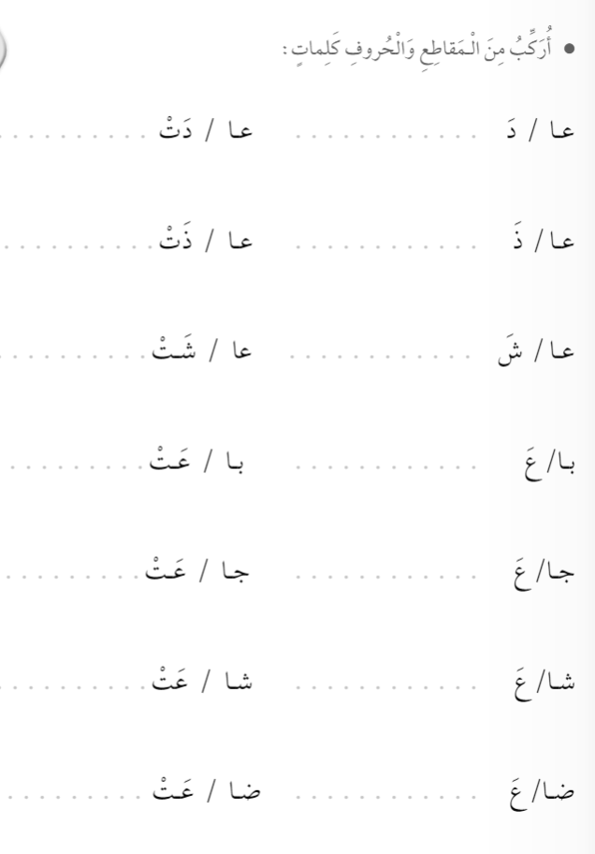
نشاط كتابي
64

Slide 11
عرض الدرس
اقرأ الكلمة وقطعها إلى مقاطع :
عٌ
شُـ
ـجا

Slide 12
عرض الدرس
اقرأ الكلمة وقطعها إلى مقاطع :
ـب
عا
تَــ

Slide 13
عرض الدرس
اقرأ الكلمة وقطعها إلى مقاطع :
ضَ
أَعْـ
ـرَ

Slide 14
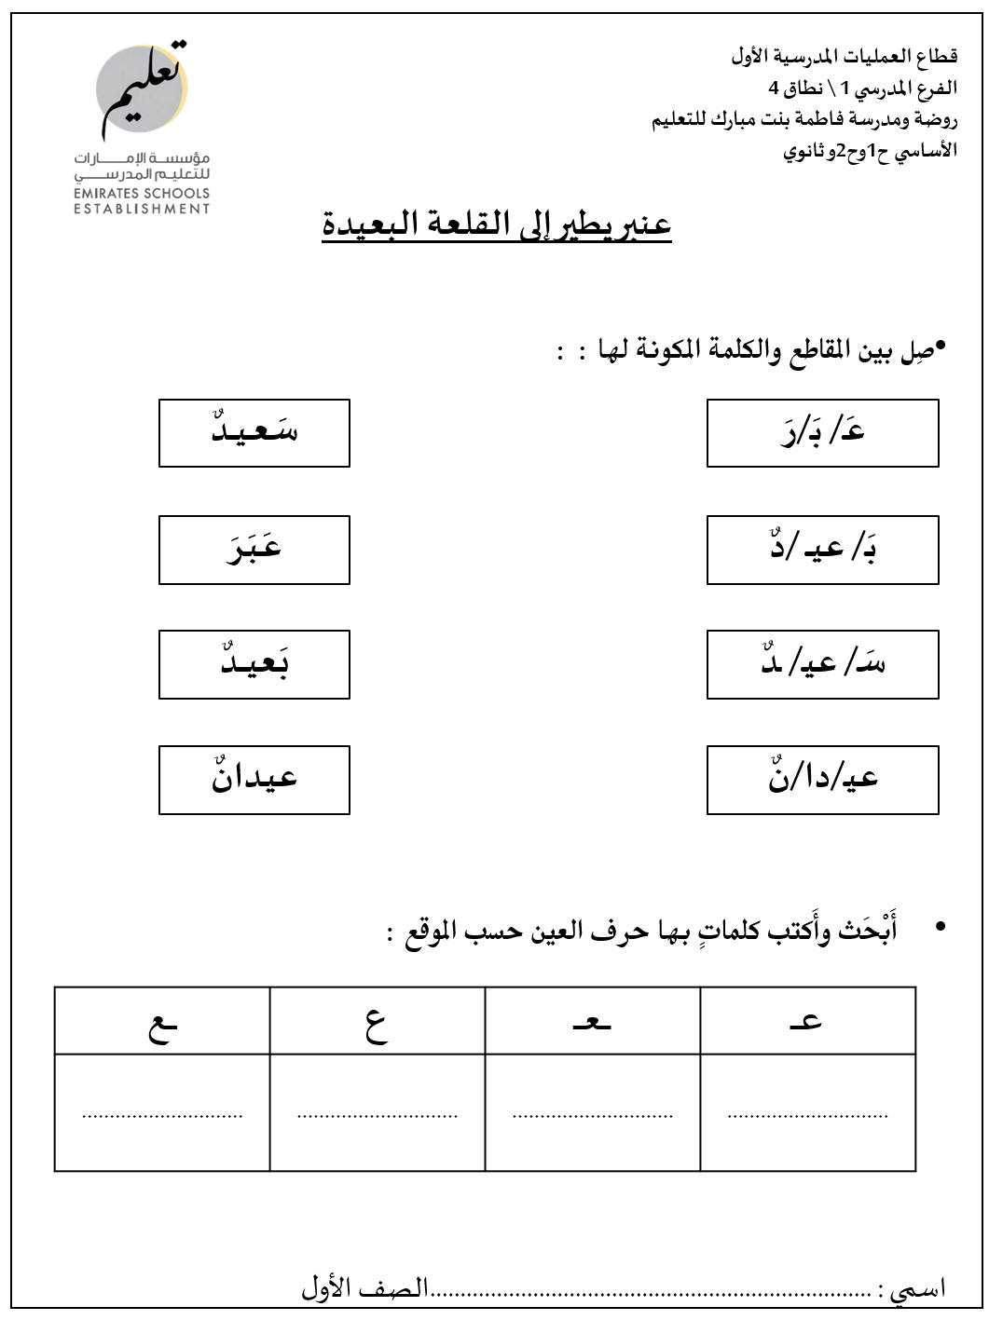
التقويم البنائي

Slide 15
عرض الدرس
اقرأ الْكَلمات التالية ورتب الْجُملة:
مِـنَ
عادَ
مِـنَ
عادَ
الْـعَـمَـلِ
أبي
الْـعَـمَـلِ
أبي

Slide 16
عرض الدرس
اقرأ الْكَلمات التالية ورتب الْجُملة:
عَـبَــرَ
عَـبَــرَ
الشّـارِعٌ
الشّـارِعٌ
ظَريـفٌ
ظَريـفٌ

Slide 17
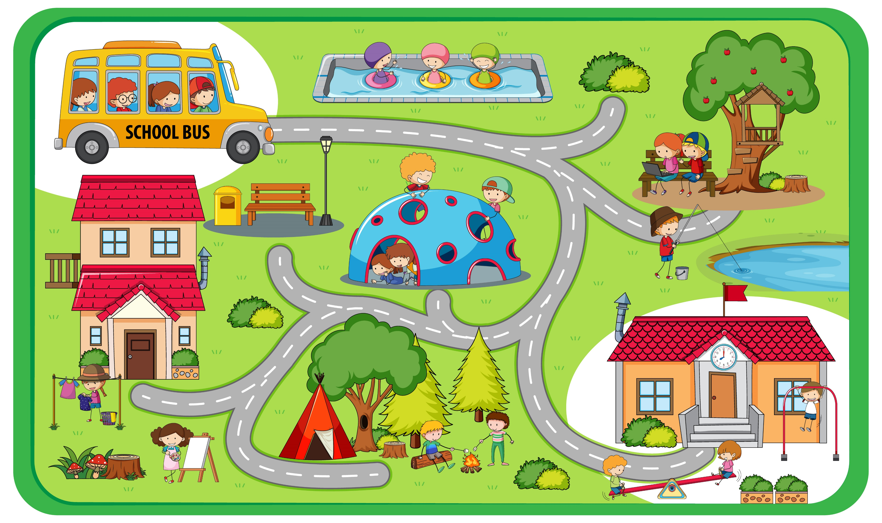

عرض الدرس
عَبِّــر عن الصورة التالية بِجمل من إنشائك :

Slide 18
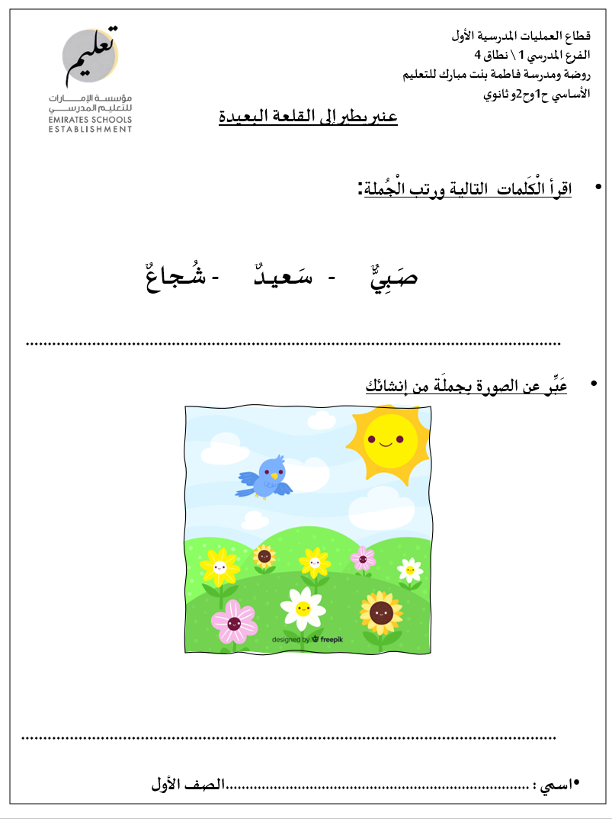
التقويم الختامي

